Slide 1

Die Förderverfahren der DFG

Slide 2

Überblick
Struktur
Übersicht Förderhandeln
Programme zur Förderung von Forschungsprojekten
  Übersicht über die Programmziele
  Übersicht über die einwerbbaren Module
  Systematik der Merkblätter
  Einwerbbare Module im Einzelnen
Antragstellung/Hinweise für Fachhochschulen
  Mehrere Antragsteller/innen
Entscheidungsprozess
  Gutachter und Fachkollegien
  Forschungsgroßgeräte

Slide 3
Struktur
Gremien der DFG
Mitgliederversammlung
Richtlinienbestimmung
Annahme von Jahresbericht und -rechnung
Entlastung des Präsidiums
Wahl,
Auswahl,
Bestellung
Hochschulen, die Forschungseinrichtungen von allgemeiner Bedeutung sind
andere Forschungseinrichtungen von allgemeiner Bedeutung
Akademien, wissenschaftliche Verbände
Senat
Forschungsstrategie und -politik
Politikberatung
Zusammenarbeit im In- und Ausland
Bestimmung der Fachkollegien-
Gliederung
Präsidium
Verantwortung für laufende Geschäfte
Hauptausschuss
Finanzielle Förderung der Forschung
Förderpolitik und Programmplanung
aufgrund von Senatsbeschlüsse
Wirtschaftsplan
Zusammen-
arbeit
Präsident, Vizepräsidentinnen und
Vizepräsidenten
Präsident des Stifterverbandes
(beratend)
Generalsekretärin (beratend)
Qualitäts-
sicherung
39 Senatorinnen und Senatoren
16 Stimmen:
Vertreterinnen und Vertreter Bund
16 Stimmen: Vertreterinnen und
Vertreter Länder
2 Stimmen:
Vertreter Stifterverband
39 Wissenschaftlerinnen und
Wissenschaftler
3 ständige Gäste
Fachkollegien
Bewertung aller Förderanträge
594 Wissenschaftlerinnen
und Wissenschaftler
in 48 Fachkollegien
Vorstand
im Sinne von § 26 BGB
Präsident Generalsekretärin
Geschäftsstelle
Erledigung der laufenden Geschäfte
Gutachterinnen und Gutachter
Voten zu Förderanträgen (peer review)
ca. 9000 Wissenschaftlerinnen und Wissenschaftler im In- und Ausland
alle wahlberechtigten Wissenschaftlerinnen und Wissenschaftler

Slide 4
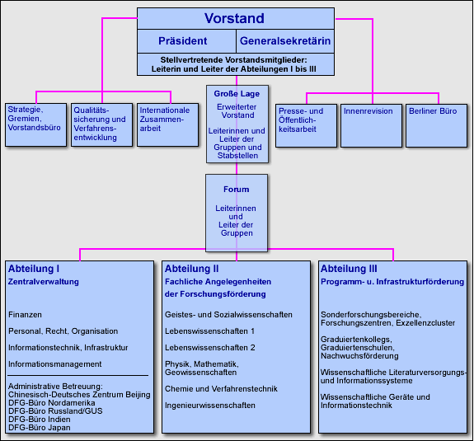
Struktur
Vorstand und Geschäftsstelle

Slide 5
Überblick
Struktur
Übersicht Förderhandeln
Programme zur Förderung von Forschungsprojekten
  Übersicht über die Programmziele
  Übersicht über die einwerbbaren Module
  Systematik der Merkblätter
  Einwerbbare Module im Einzelnen
Antragstellung/Hinweise für Fachhochschulen
  Mehrere Antragsteller/innen
Entscheidungsprozess
  Gutachter und Fachkollegien
  Forschungsgroßgeräte

Slide 6
Förderhandeln
Jahresbezogene Bewilligungen für laufende Projekte je Programm 2011 (in Mio. € und %)

Slide 7
Förderhandeln
Förderquoten* in der Einzelförderung je Wissenschaftsbereich 2008 bis 2011 (in %)
* Die Förderquote gibt das Verhältnis der Anzahl bewilligter Anträge zur Anzahl der Anträge, die im angegebenen Zeitraum
entschieden wurden, wieder. Basis bilden ausschließlich Neuanträge.

Slide 8
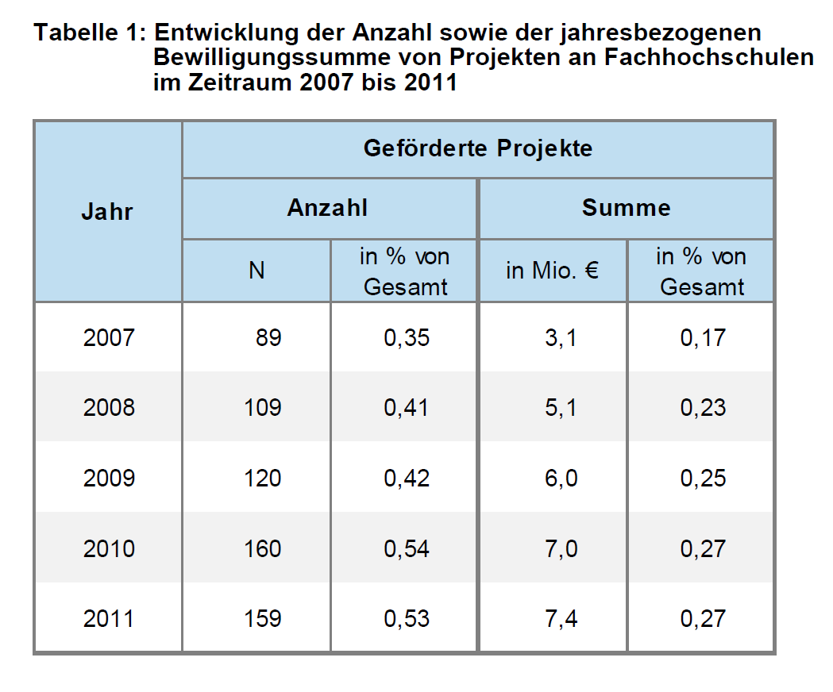
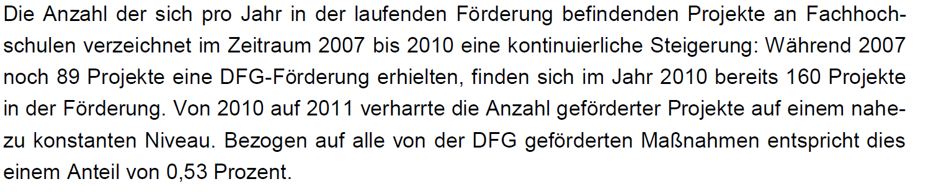
Förderhandeln
Fachhochschulen

Slide 9
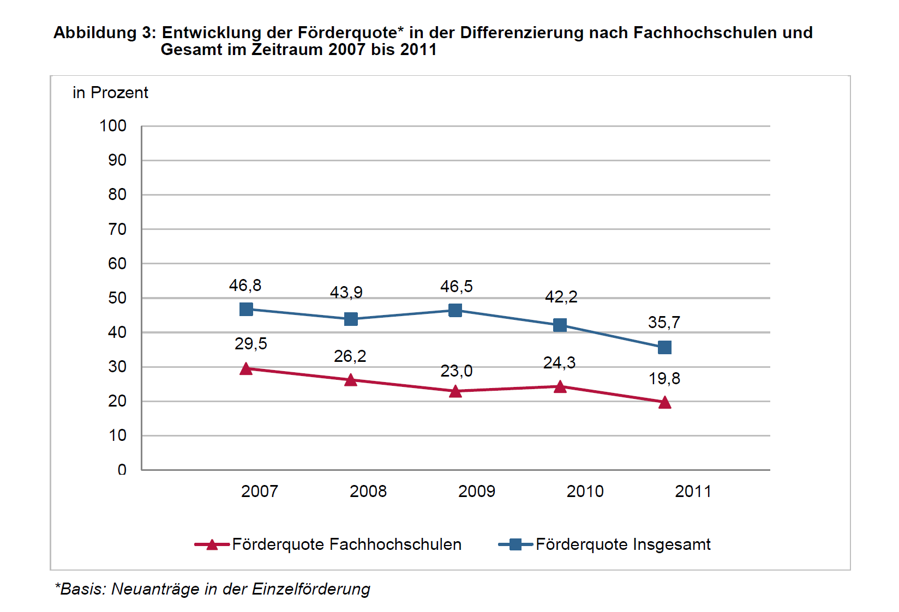
Förderhandeln
Fachhochschulen

Slide 10
Überblick
Struktur
Übersicht Förderhandeln
Programme zur Förderung von Forschungsprojekten
  Übersicht über die Programmziele
  Übersicht über die einwerbbaren Module
  Systematik der Merkblätter
  Einwerbbare Module im Einzelnen
  Antragstellung/Hinweise für Fachhochschulen
  Mehrere Antragsteller/innen
Entscheidungsprozess
  Gutachter und Fachkollegien
  Forschungsgroßgeräte

Slide 11
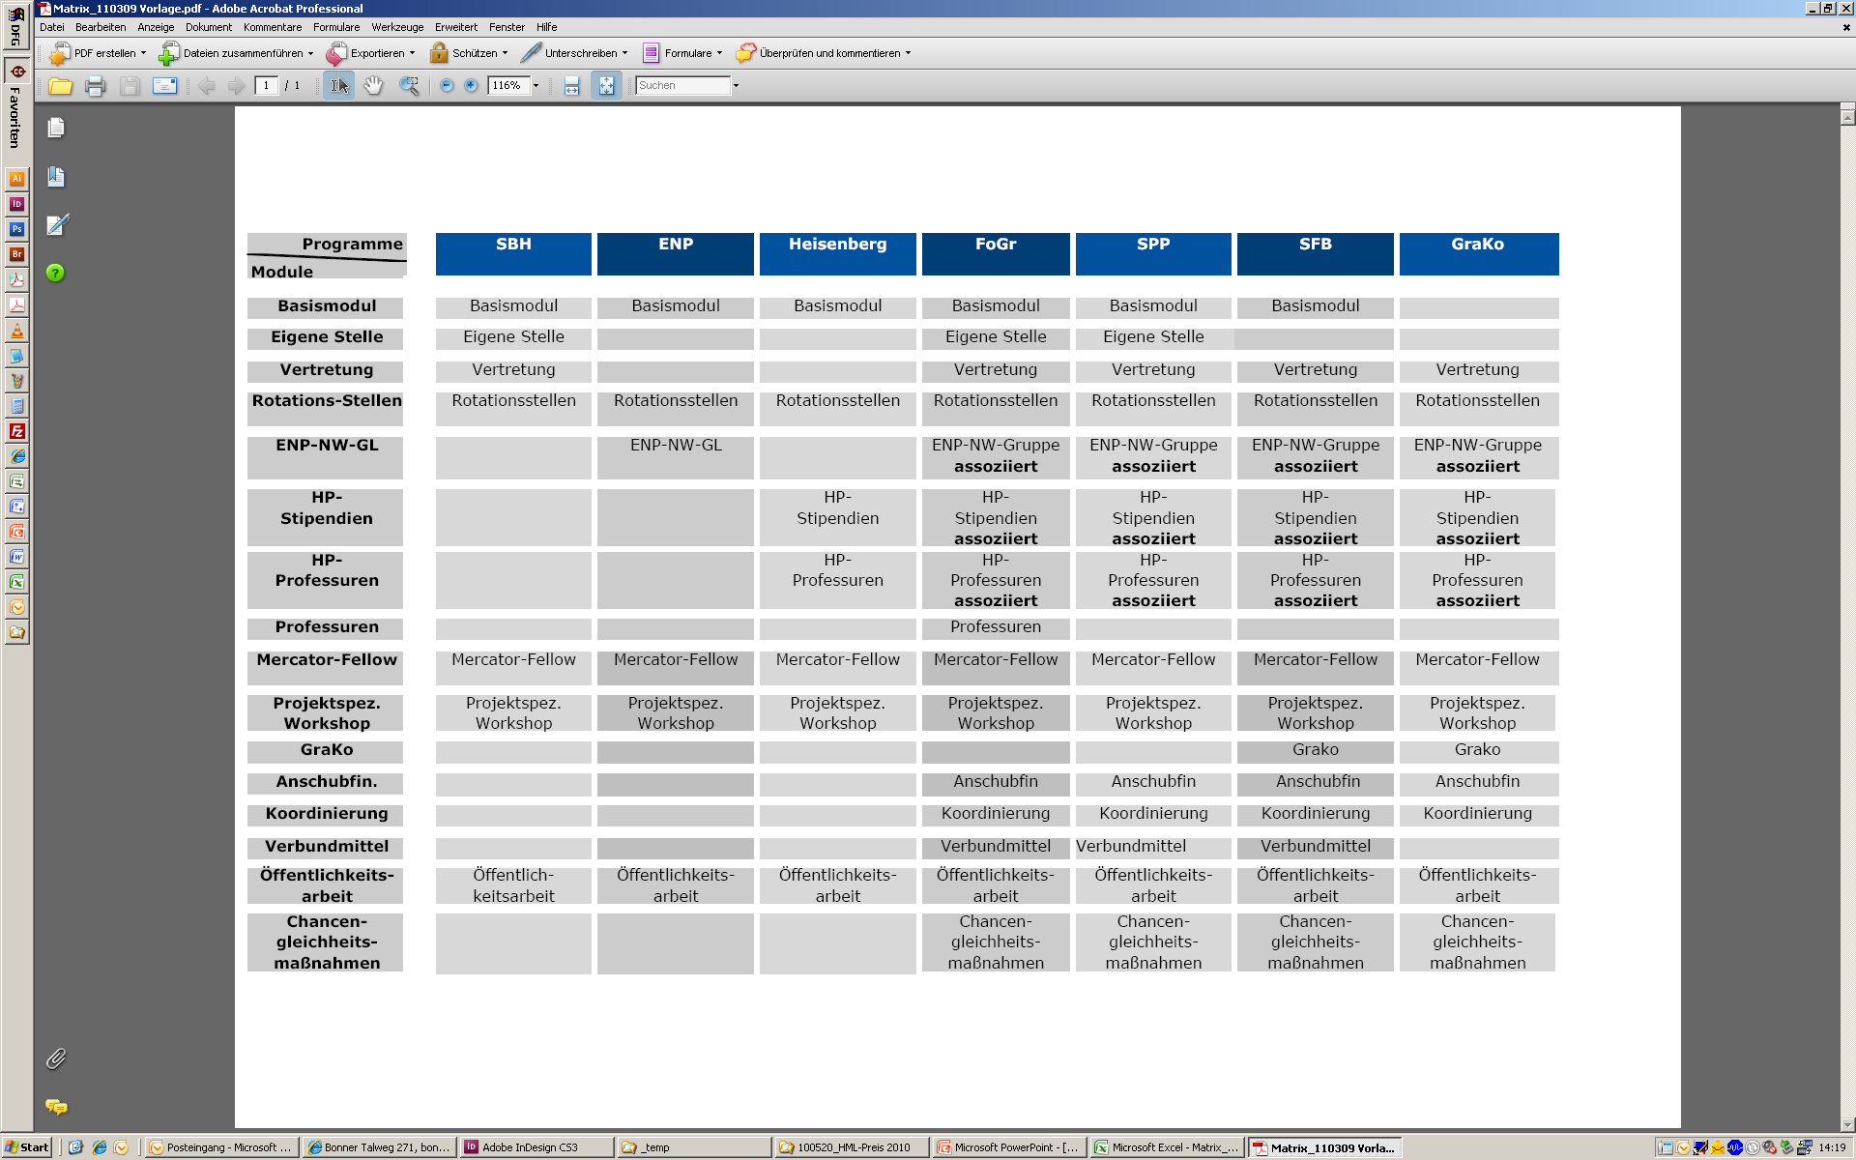
Übersicht
Ausgewählte Programme

Slide 12
Forschungsprojekte
Programmziele
Sachbeihilfe | Teilprojekt in Forschergruppe | Projekt im Schwerpunktprogramm
Durchführung eines thematisch und zeitlich begrenzten Forschungsvorhabens | Forschergruppen bieten Forschenden die Möglichkeit, gemeinsam an einer besonderen Forschungsaufgabe zu arbeiten, um Ergebnisse zu erreichen, die über die Einzelförderung deutlich hinausgehen. | Schwerpunktprogramme sollen spürbare Impulse zur Weiterentwicklung der Forschung durch die koordinierte, ortsverteilte Förderung wichtiger neuer Themen geben.
Antragstellung alleine oder mit anderen Wissenschaftlerinnen und Wissenschaftlern gemeinsam | Mehrere Teilprojekte zu einem Thema (typischerweise einstellige Zahl an TP) | Antrag zu einem von der DFG ausgeschriebenen Thema.
Forschungsprojekt | Forschungsprojekte plus Sprecherprojekt | Forschungsprojekte plus Koordinatorprojekt

Slide 13
Forschungsprojekte
Übersicht über die einwerbbaren Module
SBH | FoGr | SPP
Basismodul | Basismodul | Basismodul
Eigene Stelle | Eigene Stelle | Eigene Stelle
Vertretung | Vertretung | Vertretung
Rotationsstellen | Rotationsstellen | Rotationsstellen
 | Professur
Mercator-Fellow | Mercator-Fellow | Mercator-Fellow
Projektspez. Workshops | Projektspez. Workshops | Projektspez. Workshops
 | Anschubfinanzierung | Anschubfinanzierung
 | Koordinierung | Koordinierung
 | Verbundmittel | Verbundmittel
Öffentlichkeitsarbeit | Öffentlichkeitsarbeit | Öffentlichkeitsarbeit
 | Chancengleichheitsmaßnahmen | Chancengleichheitsmaßnahmen

Slide 14
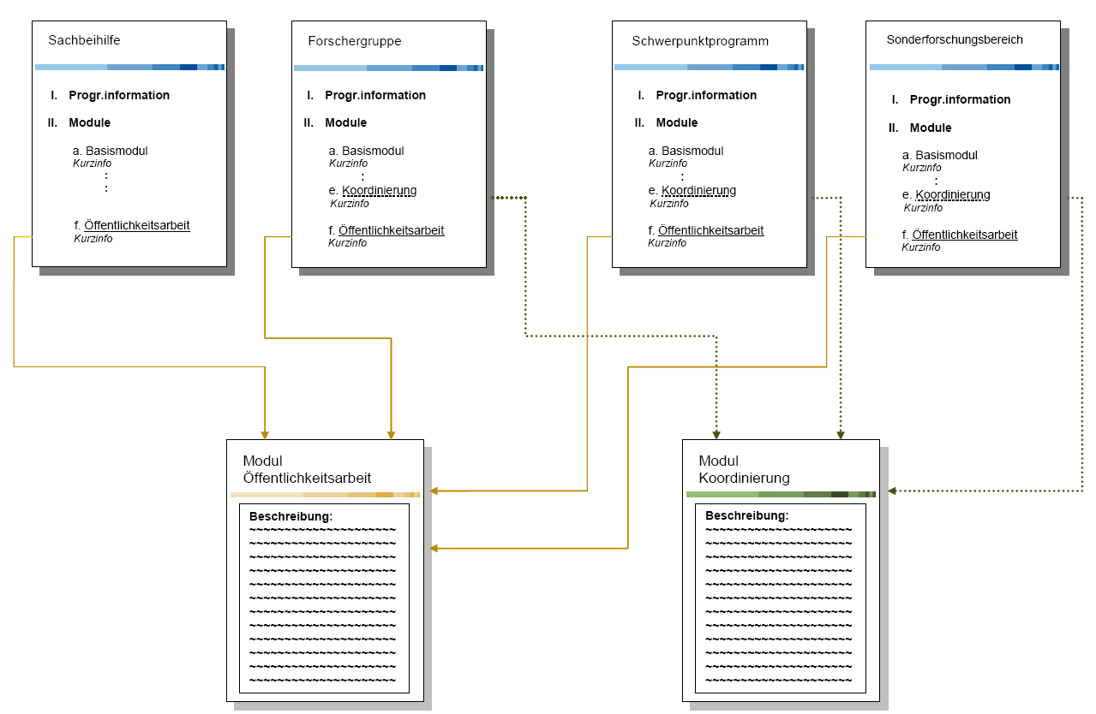
Forschungsprojekte
Systematik der Merkblätter

Slide 15
Forschungsprojekte
Module im Einzelnen
Basismodul
Eigene Stelle
Vertretung
Rotationsstellen
Mercator-Fellow
proj. Workshops
Öffentlichkeitsarbeit
Das Basismodul ermöglicht Ihnen, die zur Durchführung des Projektes notwendigen Personal-, Sach- und Investitionsmittel sowie die Mittel, um Projektergebnisse zu publizieren, einzuwerben.
www.dfg.de/formulare/52_01/52_01_de.pdf
Personalmittel (pauschalierte Beträge: www.dfg.de/formulare/60_12/60_12.pdf )
wissenschaftliche Mitarbeiterinnen und Mitarbeiter
nicht wissenschaftliches Personal
Hilfskräfte
Sachmittel
Geräte bis 10.000 Euro, Software und Verbrauchsmaterial
Reisemittel
Mittel für wissenschaftliche Gäste
Mittel für Labortiere
sonstige Mittel
Publikationsmittel
Investitionen
Geräte über 10.000 Euro

Slide 16
Forschungsprojekte
Module im Einzelnen
Basismodul
Eigene Stelle
Vertretung
Rotationsstellen
Mercator-Fellow
proj. Workshops
Öffentlichkeitsarbeit
Wenn Sie im Rahmen des Forschungsprojektes für sich selbst eine Stelle als Projektleiterin bzw. Projektleiter beantragen wollen, kann Ihnen diese im Rahmen dieses Moduls zur Verfügung gestellt werden.
www.dfg.de/formulare/52_02/52_02_de.pdf

Slide 17
Forschungsprojekte
Module im Einzelnen
Basismodul
Eigene Stelle
Vertretung
Rotationsstellen
Mercator-Fellow
proj. Workshops
Öffentlichkeitsarbeit
Wenn es für die Durchführung des Forschungsprojektes notwendig ist, dass Sie sich von Lehr- oder Verwaltungsaufgaben entbinden lassen, können Sie Mittel für eine Vertretung beantragen, die diese Aufgaben übernimmt.
http://www.dfg.de/formulare/52_03/52_03_de.pdf

Slide 18
Forschungsprojekte
Module im Einzelnen
Basismodul
Eigene Stelle
Vertretung
Rotationsstellen
Mercator-Fellow
proj. Workshops
Öffentlichkeitsarbeit
Sollen im Rahmen des Forschungsprojekts Ärztinnen und Ärzte, die in der Kranken-versorgung tätig sind, wissenschaftliche Aufgaben übernehmen, so können Mittel für Personal beantragt werden, das deren Aufgabe in der Krankenversorgung übernimmt.
www.dfg.de/formulare/52_04/52_04_de.pdf

Slide 19
Forschungsprojekte
Module im Einzelnen
Basismodul
Eigene Stelle
Vertretung
Rotationsstellen
Mercator-Fellow
proj. Workshops
Öffentlichkeitsarbeit
Dieses Modul ermöglicht Ihnen einen intensiven und langfristigen Austausch mit Wissenschaftlerinnen und Wissenschaftlern aus dem In- und Ausland. Dabei sind die Fellows teilweise vor Ort, stehen aber auch über die Dauer ihres Aufenthaltes hinaus mit Ihnen in Kontakt.
www.dfg.de/formulare/52_05/52_05_de.pdf

Slide 20
Forschungsprojekte
Module im Einzelnen
Basismodul
Eigene Stelle
Vertretung
Rotationsstellen
Mercator-Fellow
proj. Workshops
Öffentlichkeitsarbeit
Wenn Sie im Rahmen Ihres Forschungsprojektes Workshops durchführen wollen, können Ihnen hierzu die notwendigen Mittel zur Verfügung gestellt werden. Bitte beachten Sie, dass das Modul nicht separat, sondern nur im Rahmen des beantragten Forschungsprojektes beantragt werden kann.
http://www.dfg.de/formulare/52_06/52_06_de.pdf

Slide 21
Forschungsprojekte
Module im Einzelnen
Basismodul
Eigene Stelle
Vertretung
Rotationsstellen
Mercator-Fellow
proj. Workshops
Öffentlichkeitsarbeit
Um Ihre Arbeit der Nicht-Fachöffentlichkeit vorzustellen, können Sie entsprechende Mittel für Öffentlichkeitsarbeit beantragen.
www.dfg.de/formulare/52_07/52_07_de.pdf

Slide 22
Überblick
Struktur
Übersicht Förderhandeln
Programme zur Förderung von Forschungsprojekten
  Übersicht über die Programmziele
  Übersicht über die einwerbbaren Module
  Systematik der Merkblätter
  Einwerbbare Module im Einzelnen
Antragstellung/Hinweise für Fachhochschulen
  Mehrere Antragsteller/innen
Entscheidungsprozess
  Gutachter/innen und Fachkollegien
  Forschungsgroßgeräte

Slide 23
Forschungsprojekte
Antragstellung
Leitfaden für die Antragstellung – Projektanträge 54.01
Gliederung
  A. Teilen Sie uns Ihre Daten mit:
  Ausfüllen der auf der Homepage gestellten Vorlage 54.011;
  Zusendung mit Unterschriften(!) als Teil des Antrags
  B. Beschreiben Sie ihr Vorhaben
  Ausfüllen der auf der Homepage gestellten Vorlage 54.012;
  Zusendung als Teil des Antrags
  C. Fügen Sie die notwendigen Anlagen bei:
  Zusendung als Teil des Antrags
Antragstellung über elan
Eingabe über Maske
gestellte Vorlage aus Portal
Hochladen der Dokumente
Übermittlung über Portal

Slide 24
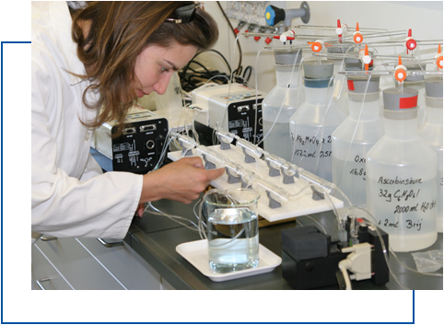
Sachbeihilfe/Forschungsprojekte
Antragstellung
1. Stand der Forschung und eigene Vorarbeiten
Vorarbeiten in Industrie?
Erstantragsteller
2. Ziele und Arbeitsprogramm
3. Literaturverzeichnis zum Stand der Forschung
und zu den Zielen und dem Arbeitsprogramm
keine Möglichkeit zur Publikation beim vorherigen Arbeitgeber?
4. Beantragte Module
welche Projektmitarbeiter?
5. Voraussetzung für die Durchführung des
Vorhabens
6. Ergänzende Erklärungen

Slide 25
Forschungsprojekte
Mehrere Antragstellende
Sachbeihilfe | Teilprojekt in Forschergruppe | Projekt im Schwerpunktprogramm
Durchführung eines thematisch und zeitlich begrenzten Forschungsvorhabens | Forschergruppen bieten Forschenden die Möglichkeit, gemeinsam an einer besonderen Forschungsaufgabe zu arbeiten, um Ergebnisse zu erreichen, die über die Einzelförderung deutlich hinausgehen. | Schwerpunktprogramme sollen spürbare Impulse zur Weiterentwicklung der Forschung durch die koordinierte, ortsverteilte Förderung wichtiger neuer Themen geben.
Antragstellung alleine oder mit anderen Wissenschaftlerinnen und Wissenschaftlern gemeinsam | Mehrere Teilprojekte zu einem Thema (typischerweise einstellige Zahl an TP) | Antrag zu einem von der DFG ausgeschriebenen Thema.
Forschungsprojekt | Forschungsprojekte plus Sprecherprojekt | Forschungsprojekte plus Koordinatorprojekt
Alleinige/r Antragsteller/in? Kooperationen? Integration in Verbünde

Slide 26
Überblick
Struktur
Übersicht Förderhandeln
Programme zur Förderung von Forschungsprojekten
  Übersicht über die Programmziele
  Übersicht über die einwerbbaren Module
  Systematik der Merkblätter
  Einwerbbare Module im Einzelnen
Antragstellung/Hinweise für Fachhochschulen
  Mehrere Antragsteller/innen
Entscheidungsprozess
  Gutachter/innen und Fachkollegien
  Forschungsgroßgeräte

Slide 27
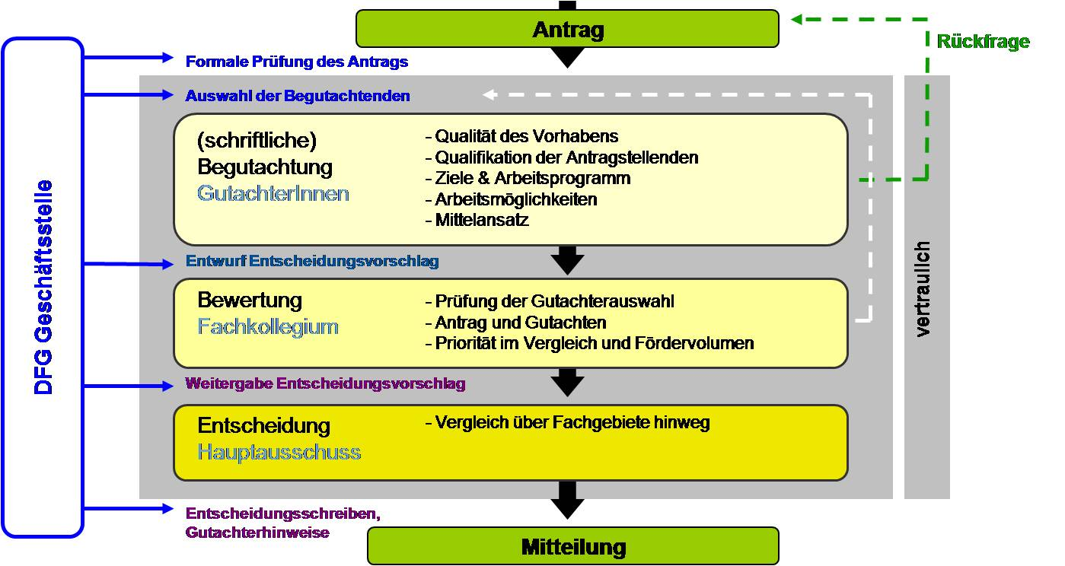
Ablauf des Entscheidungsprozesses

Slide 28

Entscheidungsprozess
Gutachter/innen
Unabhängige Wissenschaftlerinnen und Wissenschaftler
fachlich auf dem Gebiet des Antrags qualifiziert
nicht befangen
persönlich geeignet und erfahren
zusätzlich qualifiziert
Jährlich hört die DFG rund 9.000 ehrenamtliche
Gutachterinnen und Gutachter aus dem
In- und Ausland zu circa 13.000 Anträgen

Slide 29

Entscheidungsprozess
Fachkollegien
606 gewählte Mitglieder in 48 Fachkollegien
Aktuelle Amtsperiode 2012-2015
Detaillierte Informationen rund um die Online-Wahl finden Sie auf der Homepage der DFG.

Slide 30
Überblick
Struktur
Übersicht Förderhandeln
Programme zur Förderung von Forschungsprojekten
  Übersicht über die Programmziele
  Übersicht über die einwerbbaren Module
  Systematik der Merkblätter
  Einwerbbare Module im Einzelnen
Antragstellung/Hinweise für Fachhochschulen
  Mehrere Antragsteller/innen
Entscheidungsprozess
  Gutachter/innen und Fachkollegien
  Forschungsgroßgeräte

Slide 31
Forschungsgroßgeräte
Kofinanzierung von Forschungsgroßgeräten an Hochschulen
Die Investitionsvorhaben für die Hochschulforschung müssen sich durch herausragende wissenschaftliche Qualität und nationale Bedeutung auszeichnen.
Die Geräte müssen weit überwiegend der Forschung dienen, d.h. die Notwendigkeit ihrer Beschaffung und ihrer Nutzung muss allein mit dem Einsatz in der Forschung begründet sein.
Die Investitionssumme (brutto) muss bei Fachhochschulen über 100.000,- Euro und bei den übrigen Hochschulen über 200.000,- Euro liegen. Die Obergrenze liegt bei 5 Mio. Euro.

Slide 32
Vielen Dank für Ihre Aufmerksamkeit
Weitere Informationen
zur DFG: http://www.dfg.de
zum Förderatlas: http://www.dfg.de/foerderatlas
zu allen geförderten Projekten: http://www.dfg.de/gepris
zu den deutschen Forschungseinrichtungen: http://research-explorer.de

